Slide 1
قسم اللغة العربية
الصف الرابع الابتدائي
قصة مريم ومريم
قصة

Slide 2
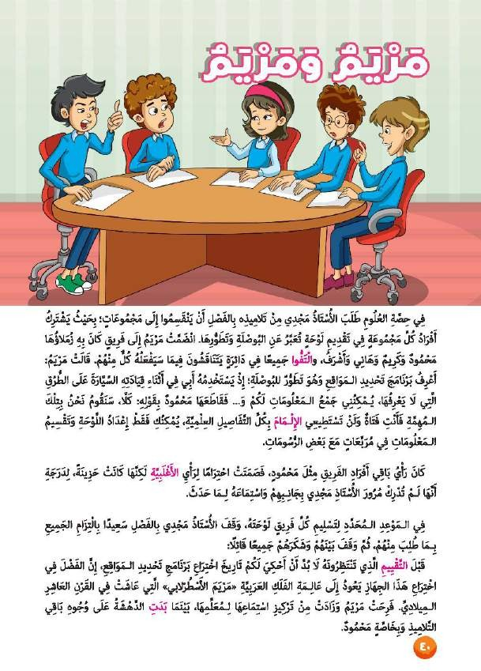

Slide 4
